Slide 1

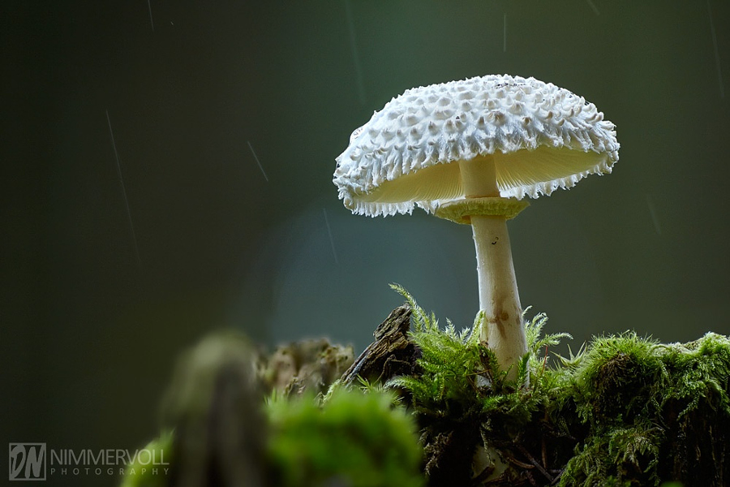
TIẾT 74,75 - BÀI 32: NẤM
Lớp 6C
Ngày 15/1/2024

Slide 2
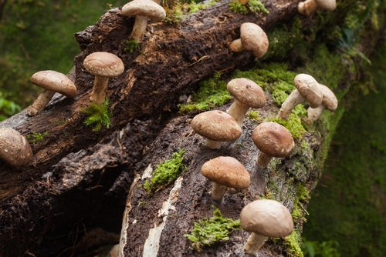
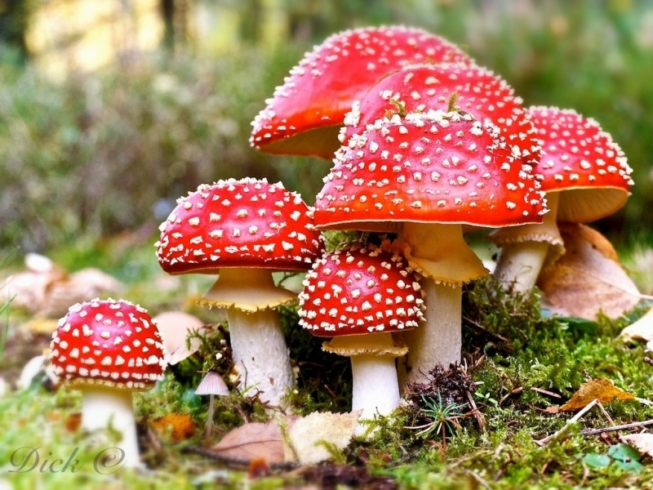
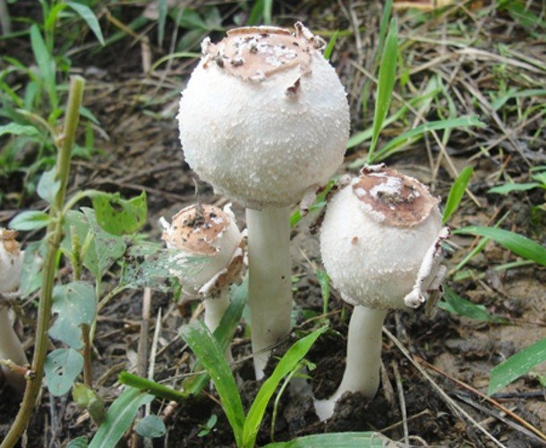
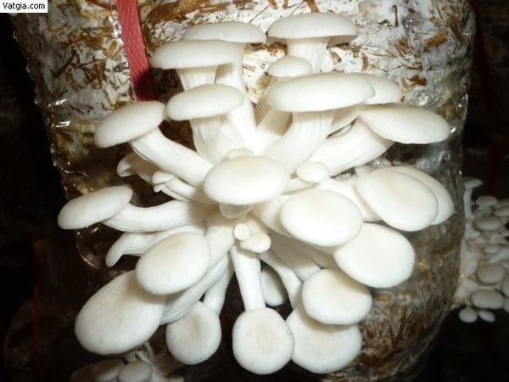
Các em có biết vì sao những cây nấm nhỏ bé lại được coi là những sinh vật to lớn trên trái đất hay không?

Slide 3
Nấm có hình dạng như thế nào? Nấm có đặc điểm, vai trò gì?

Slide 4
TIẾT 74,75,76,77 - BÀI 32: NẤM

Slide 5
NỘI DUNG
I. ĐA DẠNG CỦA NẤM
II. VAI TRÒ CỦA NẤM
III. MỘT SỐ BỆNH DO NẤM

Slide 6
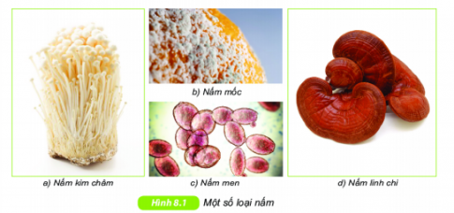
I. ĐA DẠNG CỦA NẤM
Hoạt động nhóm đôi, hoàn thành bảng:
Đặc điểm chung
Hình dạng, kích thước
Môi trường sống
Nấm là những sinh vật nhân thực, đơn bào hoặc đa bào, sống dị dưỡng.
Vô cùng đa dạng, có loại nhìn thấy bằng mắt thường, cũng có loại phải quan sát dưới kính hiển vi.
Nấm có thể sinh sống ở nhiều điều kiện khác nhau, nhưng chủ yếu ở nơi nóng ẩm, giàu dinh dưỡng.

Slide 7
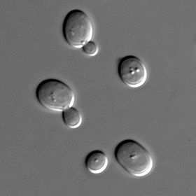
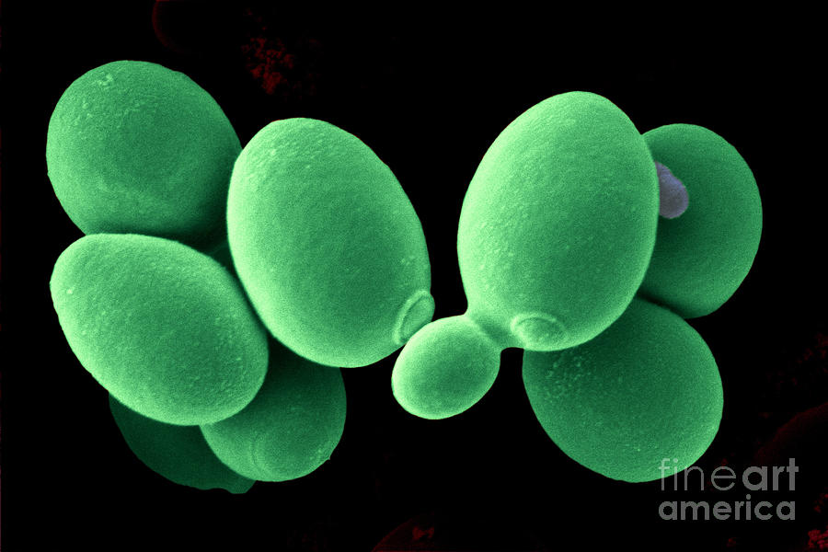
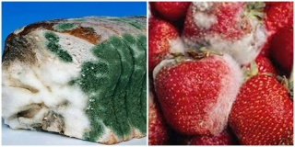
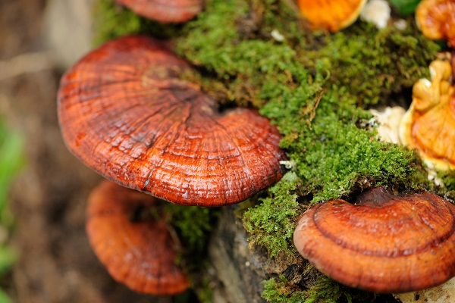
Nấm được chia thành những nhóm nào?
Nấm túi
Nấm đảm
Nấm tiếp hợp
Saccharomyces cerevisiae lên men làm bánh mì, rượu, và bia
Nấm mốc trên bánh mì, quả dâu
Nấm Linh chi

Slide 8
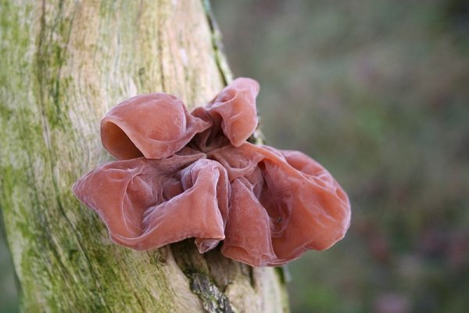
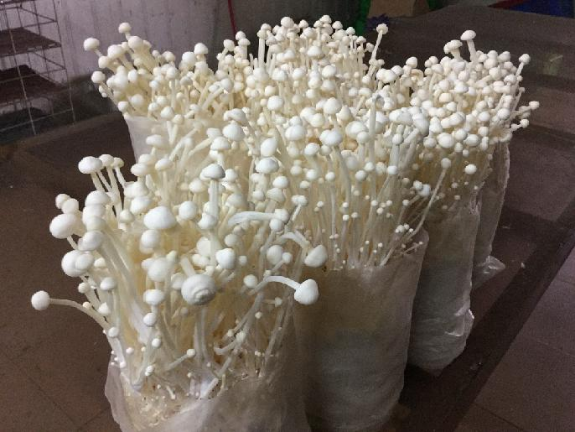
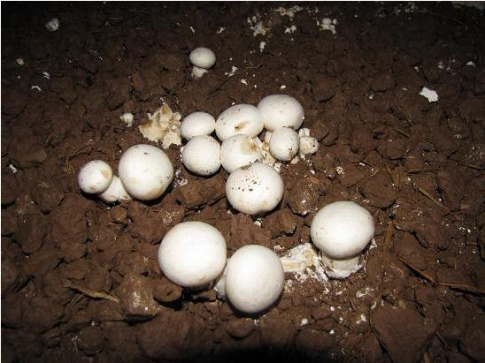
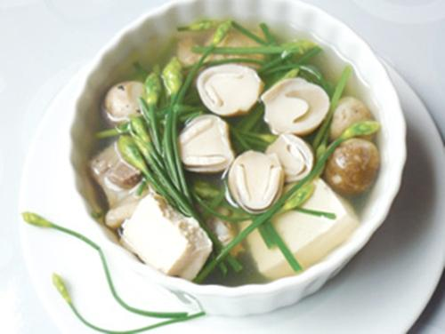
I. ĐA DẠNG CỦA NẤM
Nấm hương mọc trên thân cây
Nấm mèo mọc trên thân cây
Nấm kim châm
Nấm sò
Nấm mỡ
Nấm rơm

Slide 9
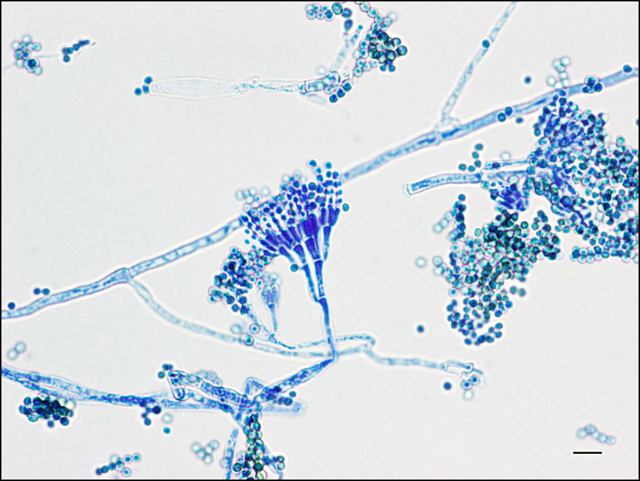
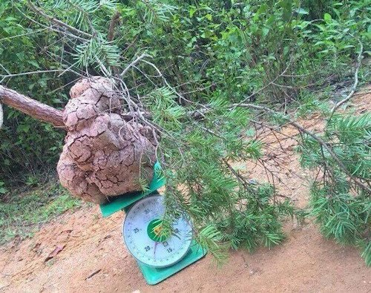
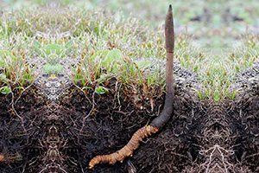
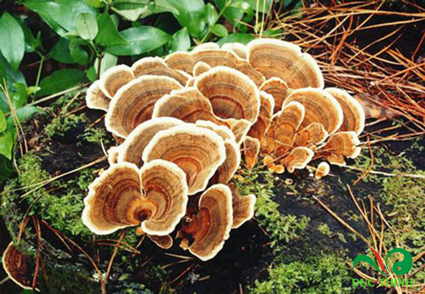
I. ĐA DẠNG CỦA NẤM
Mốc xanh
Nấm phục linh
Nấm linh chi
Đông trùng hạ thảo
Nấm vân chi

Slide 10
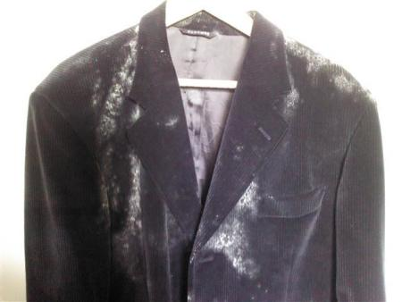
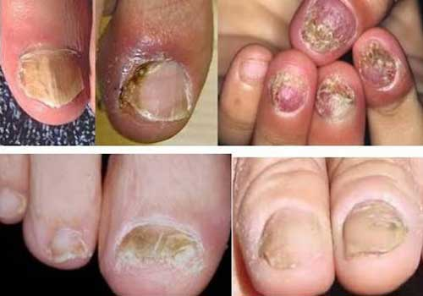
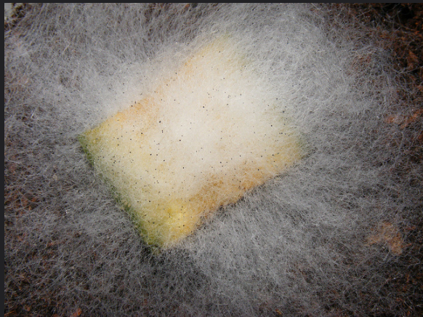
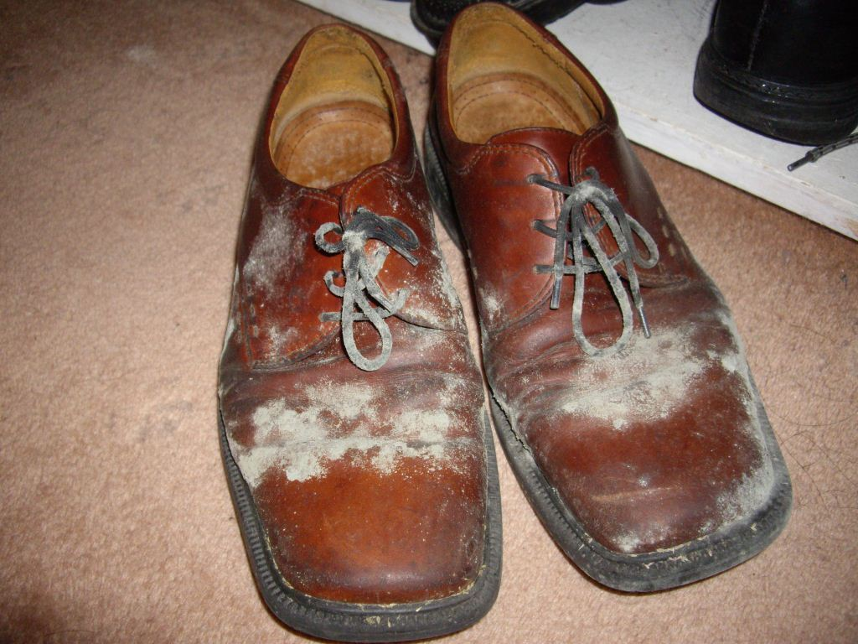
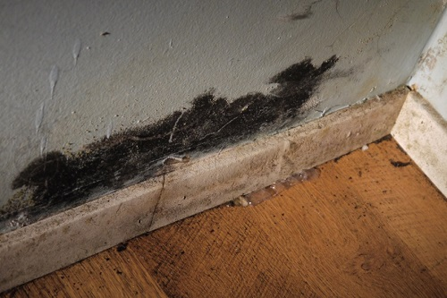
I. ĐA DẠNG CỦA NẤM

Slide 11
II. VAI TRÒ CỦA NẤM
Hoạt động nhóm, hoàn thành bảng:
VAI TRÒ CỦA NẤM | TÊN CÁC LOẠI NẤM

Slide 12
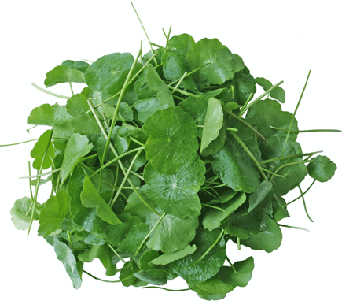
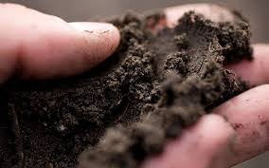
3 ngày
7 ngày
Phủ đầy nấm sợi
Vi khuẩn và động vật nguyên sinh
Xác thực vật
6 tháng
10 ngày
Phân huỷ các chất bền vững như: xenlulozơ, hemixenlulozơ, lignin, chitin...
Nấm men
Mùn
Trong tự nhiên, nấm tham gia vào quá trình phân huỷ chất thải và xác động vật, thực vật thành các chất đơn giản cung cấp cho cây và làm sạch môi trường.

Slide 13
MỘT SỐ NẤM DÙNG LÀM THỨC ĂN
Nấm hương mọc trên thân cây
Nấm mèo mọc trên thân cây
Nấm kim châm
Nấm sò
Nấm mỡ
Nấm rơm

Slide 14
MỘT SỐ NẤM DÙNG LÀM THUỐC
Mốc xanh
Nấm phục linh
Nấm linh chi
Đông trùng hạ thảo
Nấm vân chi

Slide 15
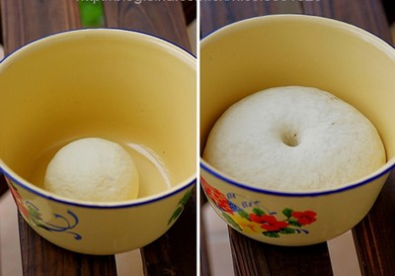
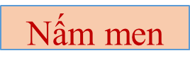
Saccharomyces cerevisiae lên men làm bánh mì, rượu, và bia
Bột bánh mì trước và sau khi ủ men

Slide 16
TIẾT 75 - BÀI 32: NẤM
(tiếp theo)

Slide 17
III. MỘT SỐ BỆNH DO NẤM
Tên bệnh | Nguyên nhân | Triệu chứng | Cách phòng tránh

Slide 18
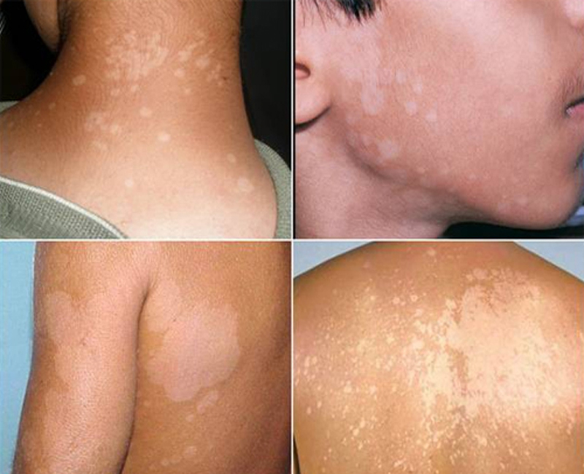
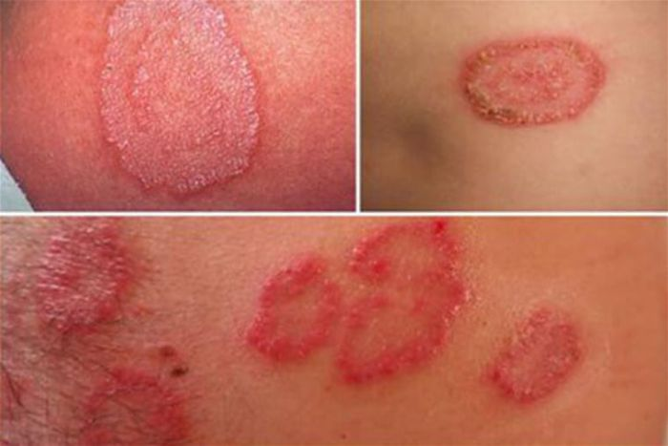
Bệnh lang ben
Bệnh hắc lào

Slide 19
Đặc điểm | Lang ben | Hắc lào
Nguyên nhân | Nấm Pityrosporum ovale | Nấm Epidermophyton, Microsporum
Triệu chứng | Dát da màu sắc khác nhau (trắng,hồng hoặc nâu) Bề mặt có vảy mịn, cạo như vảy phấn Vị trí: cổ, ngực, lưng, cánh tay Bình thường có thể không ngứa, hoặc ít ngứa, tăng lên khi ra nắng, đổ mồ hôi | Đốm da màu đỏ, mụn nước ở rìa Thương tổn hình đồng xu (còn gọi là lác đồng tiền) Vị trí: mông, bẹn, nách Ngứa cả khi bình thường, tăng lên đặc biệt khi đổ mồ hôi.

Slide 20
Bệnh nấm miệng
https://www.youtube.com/watch?v=in3WDAfLu-8

Slide 21
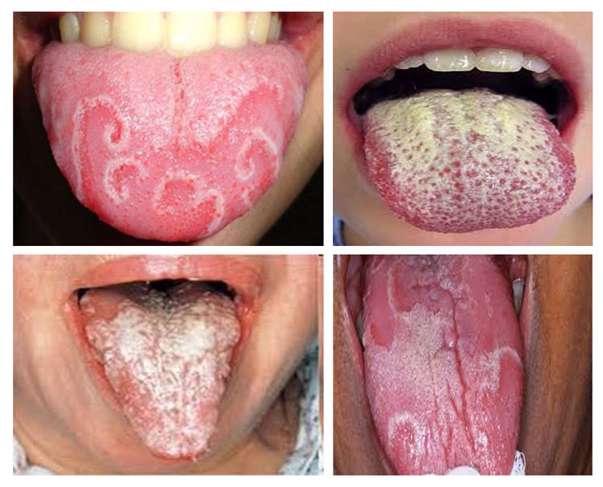

Slide 22
Nấm kí sinh gây bệnh nấm móng ở người

Slide 23
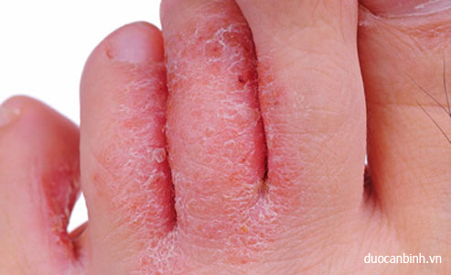
Nước ăn chân

Slide 24
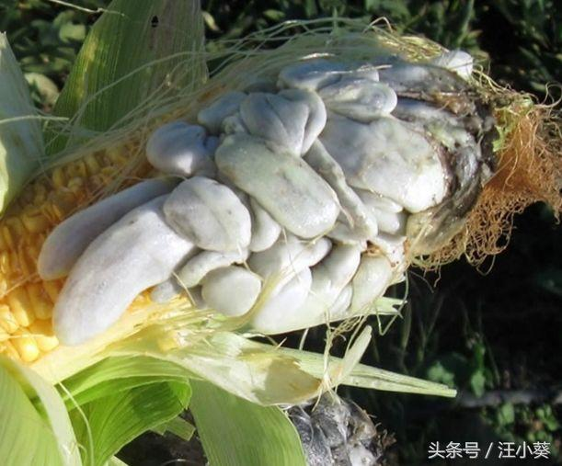
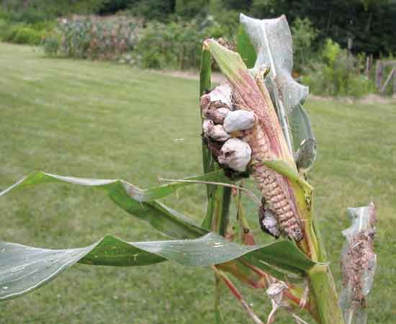
Gây bệnh trên cây ngô
Notes:
24

Slide 25
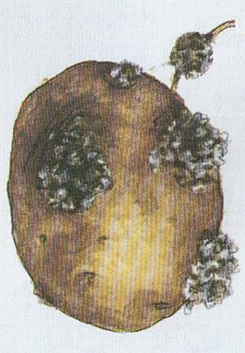
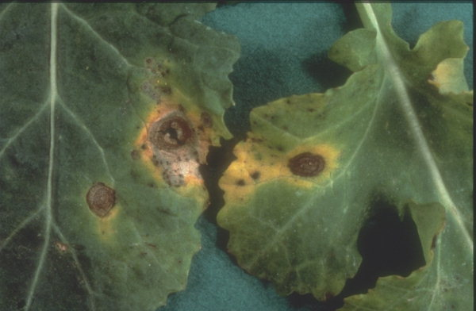
Gây bệnh trên khoai tây, bắp cải
Notes:
25

Slide 26
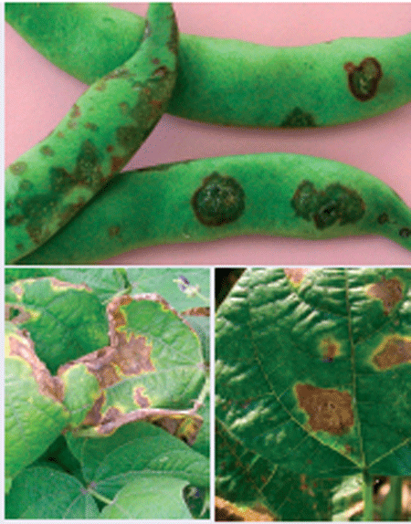
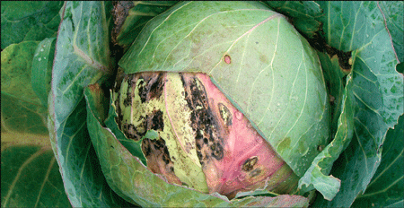
Gây bệnh trên bắp cải, đỗ
Notes:
26

Slide 27
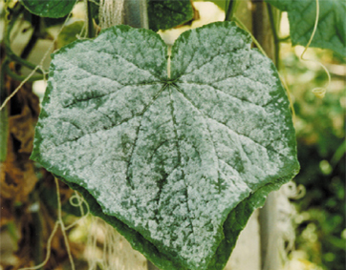
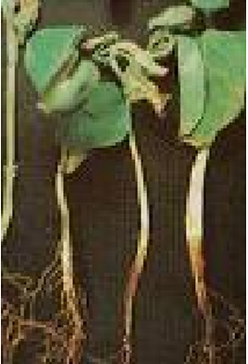
Gây bệnh trên rễ, lá cây đỗ, dưa chuột
Notes:
27

Slide 28
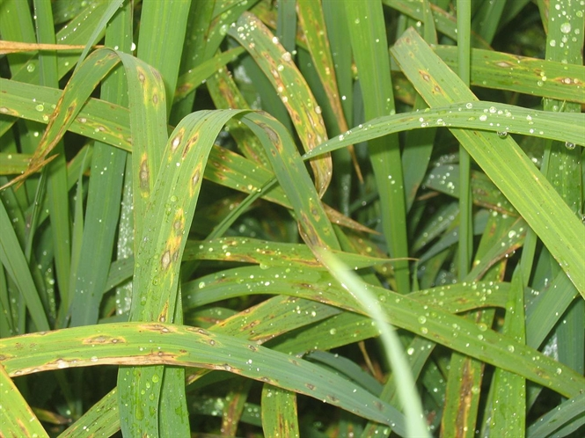
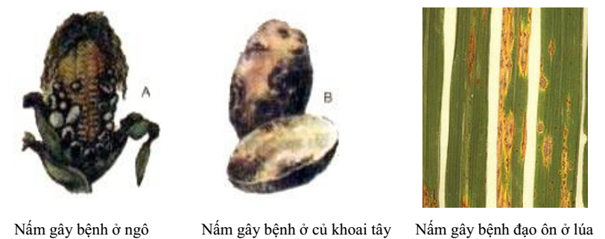

Slide 29
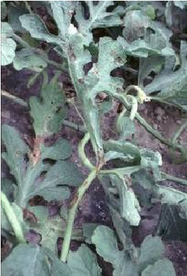
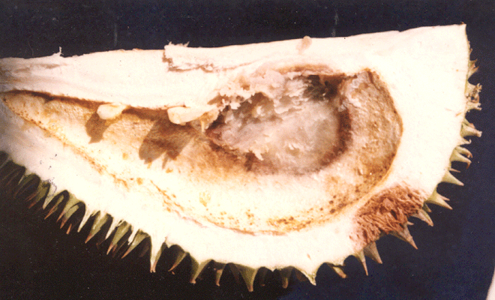
Gây bệnh trên dưa hấu, sầu riêng
Notes:
29

Slide 30
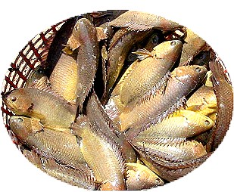
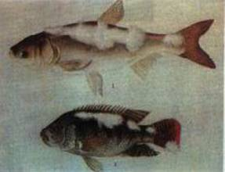
Nấm gây bệnh trên cá
Nấm thủy mi.
Notes:
30

Slide 31
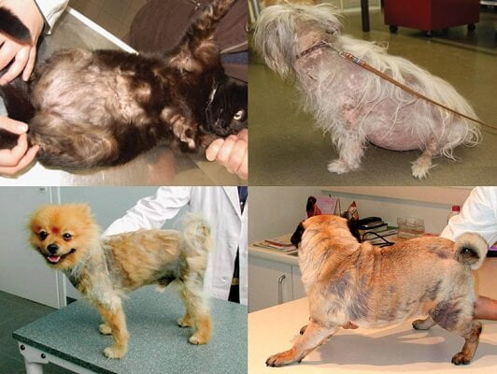
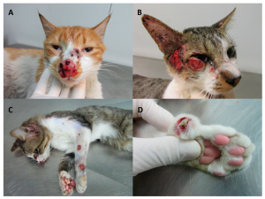
Nấm gây bệnh trên chó, mèo

Slide 32
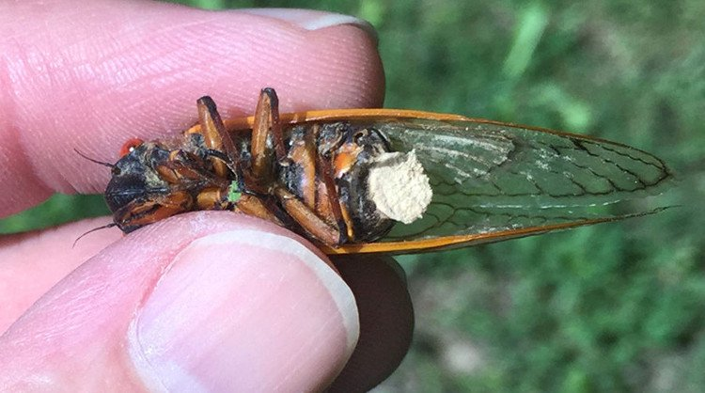
Nấm Massospora cicadina lây nhiễm trên nhiều con ve sầu
Bào tử nấm màu trắng trên xác ve sầu bị nổ bụng. (Ảnh: Science Alert)

Slide 33
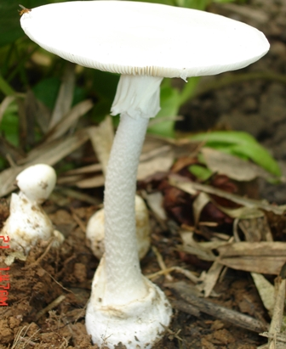
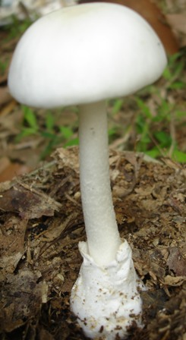

MỘT SỐ NẤM ĐỘC PHỔ BIẾN Ở VIỆT NAM
Nấm độc tán trắng (Amanita verna)
Nấm độc trắng hình nón (Amanita virosa)
Nấm mũ khía nâu xám (Inocybe fastigiata hoặc Inocybe rimosa)

Slide 34

MỘT SỐ NẤM ĐỘC PHỔ BIẾN Ở VIỆT NAM
Nấm ô tán trắng phiến xanh (Chlorophyllum molybdites)
Nấm đỏ
Nấm độc trắng hình trứng

Slide 35


Nấm làm hỏng đồ ăn, đồ uống, đồ dùng, tường nhà…

Slide 36

EM CÓ BIẾT?
Nấm có ở khắp mọi nơi xung quanh chúng ta.

Slide 37

Nấm Alternaria alternata
(có ở cây cảnh)

Slide 38

Nấm Gibberella fujikuroi (có ở cây cảnh)

Slide 39

Nấm Bracket (có trong thảm, vải)

Slide 40

Nấm Aspergillus flavus
(có trong thảm, vải)

Slide 41

Nấm Memnoniella
echinata
(có ở nơi ẩm ướt)

Slide 42

Nấm Memnoniella
(có trong đất, mảnh vụn...)

Slide 43

Nấm Scopulariopsis brevicaulis
(có trên tường)

Slide 44

Nấm Aspergillus
Niger
(trong bụi)

Slide 45

Cladosporium (trong bụi, không khí)

Slide 46

Nấm Epicoccum nigrum
(có trong lông động vật,
đất, thức ăn ôi thiu...)

Slide 47

Candida albicans
(kí sinh trong đường
Hô hấp)

Slide 48

Flavus Aspergillus
(thức ăn ôi thiu)

Slide 49

Stachybotrys chartarum
(trong thức ăn)

Slide 50

Podosphaera fusca
(gây nấm dưa hấu, bầu)

Slide 51




MỘT SỐ BIỆN PHÁP HẠN CHẾ NẤM PHÁT TRIỂN
Bảo quản lạnh
Kể tên một số biện pháp hạn chế nấm phát triển mà em biết?
Đun sôi
Sấy
Phơi

Slide 52
Để hạn chế tác hại của nấm đối với con người chúng ta cần làm gì?

Slide 53


EM CÓ BIẾT
Tảo
Nấm
+ Nấm cung cấp muối khoáng cho tảo. Tảo quang hợp  Tạo chất hữu cơ và nuôi sống 2 bên . Đây là hình thức sống cộng sinh.

Slide 54
CỦNG CỐ
1. Vì sao những cây nấm nhỏ bé lại được coi là những sinh vật to lớn trên trái đất?
2. Nấm có vai trò gì trong tự nhiên và với con người?
3. Nấm gây bệnh gì cho người? Cách phòng tránh bệnh do nấm gây ra?
4. Giải thích vì sao khi mua đồ ăn, thức uống chúng ta phải quan tâm đến màu sắc, hạn sử dụng?

